Slide 1
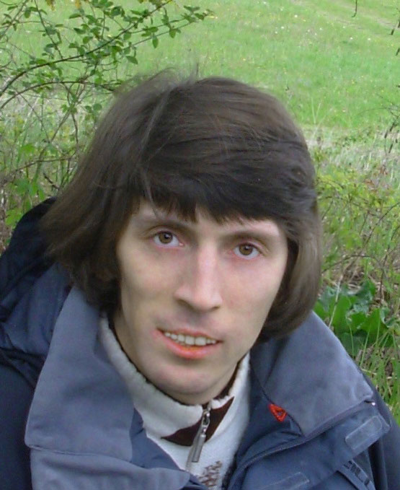
Юрій Миколайович Тітов
Урок літератури рідного краю
1980-2020р.
Інна Миколаївна Міщенко,
учителька української мови та літератури
Ліцею №32 «Успіх» м.Києва
2026 рік

Slide 2
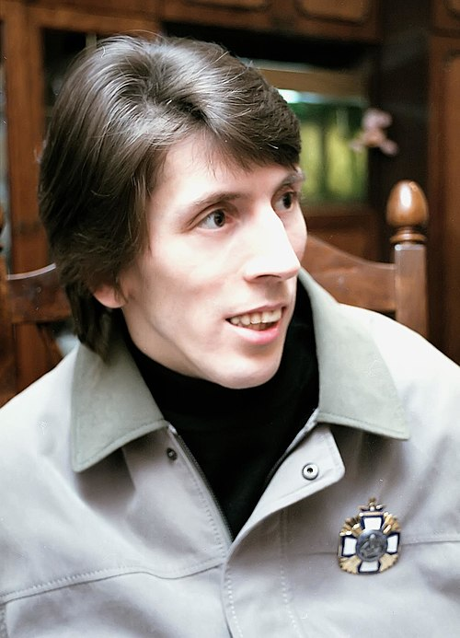
Юрій Тітов народився 12 вересня 1980 року в місті Києві. З дитинства хворів на ДЦП і був прикутий до інвалідного візка. Жив та працював у батьківській квартирі, де в нього була власна кімната (водночас робочий кабінет). Комп'ютер, стоси паперів, блокноти, книжки... Набирав свої твори Юрій сам... кінчиком носа натискаючи на спеціально пристосовану клавіатуру. Абзац чи відстань між словами відбивав великим пальцем правої руки... І напружено працював щодня

Slide 3
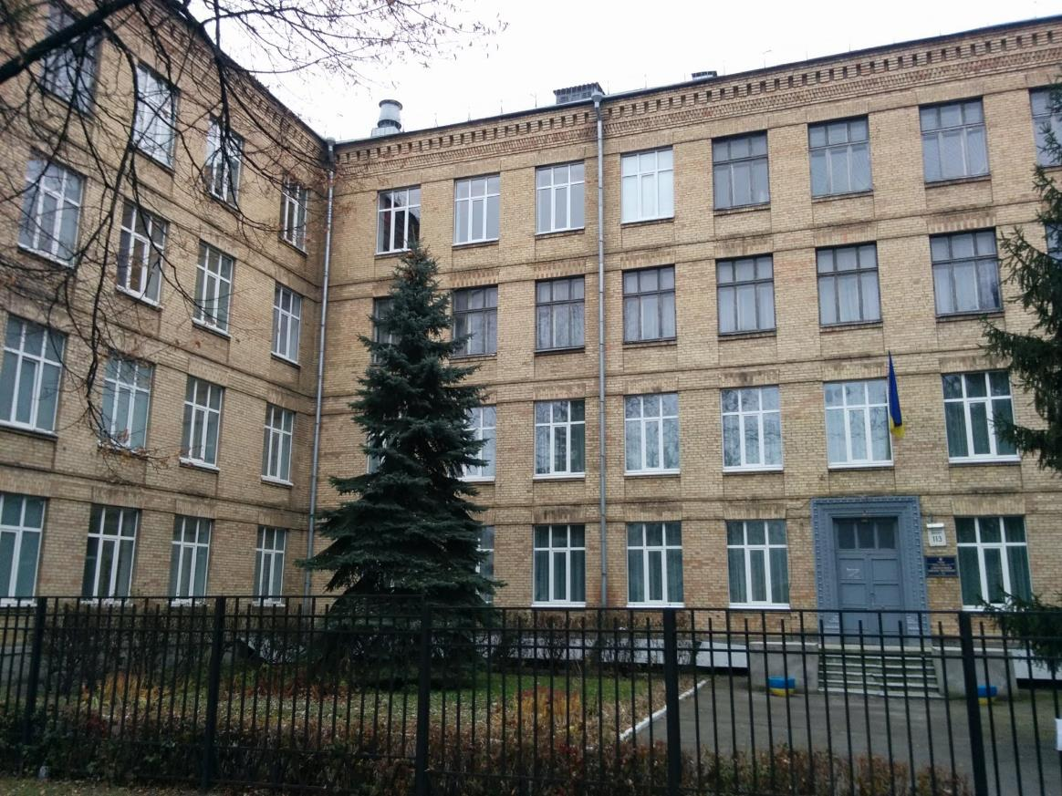
У 1997 році закінчив з відзнакою середню школу № 15. У 1998 р. за високий мистецький хист нагороджений дипломом Українського фонду культури за програмою «Нові імена України», очолюваного лауреатом премії імені Тараса Григоровича Шевченка, академіком, поетом Борисом Іллічем Олійником. Тоді ж відбувся перший творчий вечір.

Slide 4
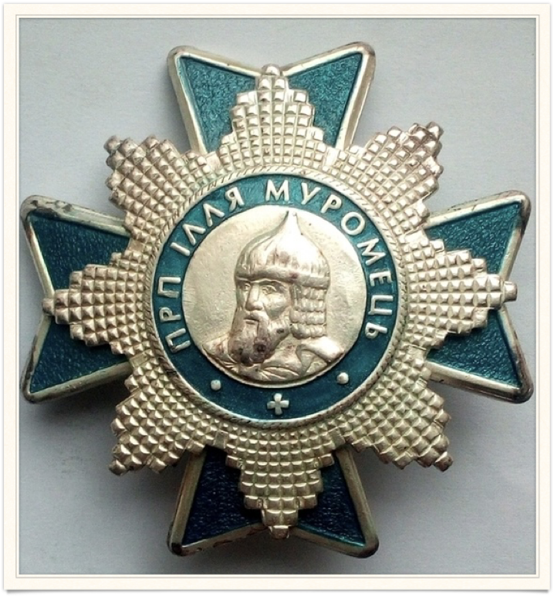
У 2010 році закінчив Відкритий міжнародний університет розвитку людини «Україна» за спеціальністю «Журналістика (Видавнича справа та редагування)».
За заслуги і мужність нагороджений православною церквою орденом преподобного Іллі Муромця.

Slide 5
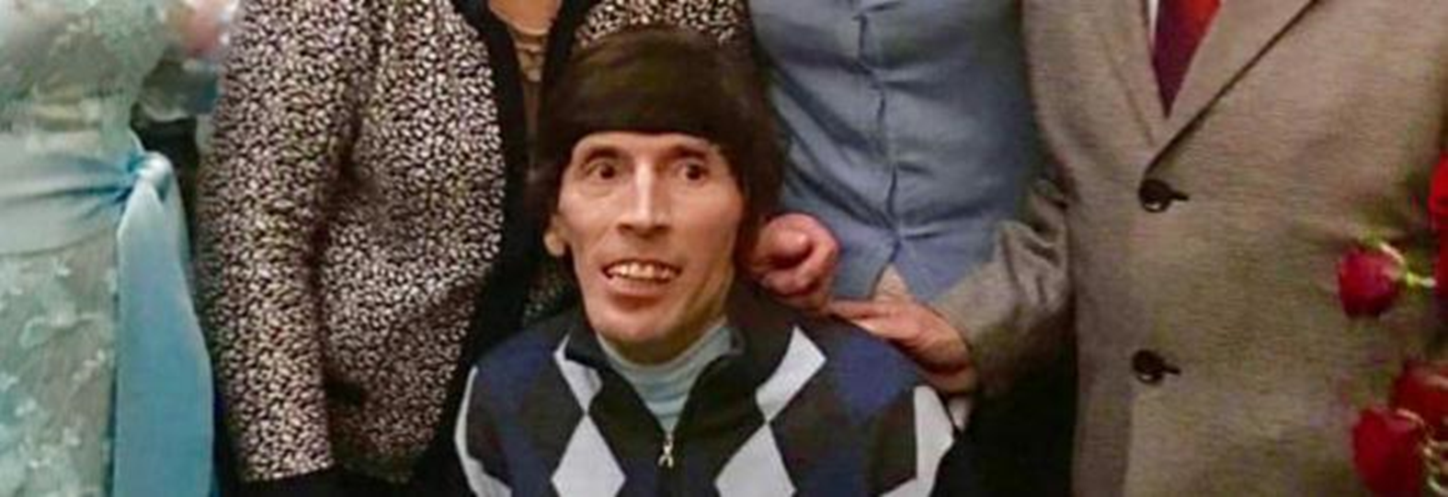
Юрій Миколайович Тітов лауреат низки премій, багатьох відзнак і нагород: * за активну громадську роботу Міністерством праці та соціальної політики в 2002 році нагороджений Почесною грамотою;
* лауреат премії Кабінету міністрів України за творчі досягнення (2005 рік);
* нагороджений почесною грамотою Київського міського голови (2007 рік);
* відзначений подякою прем'єр-міністра України за літературні твори для дітей та юнацтва, що сприяють вихованню підростаючого покоління у дусі національної гідності, духовності та любові до Батьківщини;
* лауреат літературно-мистецької премії імені Дмитра Луценка «Осіннє золото»;
* лауреат міжнародних і всеукраїнських конкурсів і радіофестивалів: «Осіннє рандеву», «Прем'єра пісні», «Рідна мати моя».

Slide 6

Юрій Тітов автор збірок поезій:
«Вічний шлях» (1997);
«Обличчям до небес» (1999);
«Під вічним горінням свічі» (2001);
«Моя душа не може не співати» (2005);
«У святім ореолі» (2007);
«Зачароване диво» (2010);
«Я за Вас помолюся…» (2012);
«Необірвані струни терпіння» (2016);
«Голосом серця» (2019).
Книжок для дітей:
«Наш край» (2010);
«Бігла стежечка до лісу» (2010).
У 2021 році вийшла посмертна збірка Юрія Тітова «воскресаю піснями і віршами».
Співпрацював з багатьма композиторами. На вірші автора створено понад двісті пісень, які виконують відомі співаки України.

Slide 7
Проникливий мотив
Я чую навесні пташине соло І спів природи, мов нектари, п’ю. Злітає українська баркарола, Що кожному належить солов’ю.
Там кола на воді верба утворить, Піднесення погожість розіллє. Хто був душею безнадійно хворий, Відчує враз одужання своє.
І заспівають луки вільну оду – Безперестанну Богові хвалу. Життя мого стражденного народу Засіють весни, не підвладні злу.
Іду увесь у царство волошкове Та бачу жовті вогники кульбаб, І лине мова – українська мова, Здається, світ заполонить змогла б.
Там музику складає Березовський, Бортнянського духовність не стиха. Там Лисенко у нотах веселкових Дарує святість – довгу, як ріка.
Мені не треба іншого звучання, Мене проймає кожний солоспів. Ні, то не спин – таємне завмирання, Коли розливсь проникливий мотив.

Slide 8
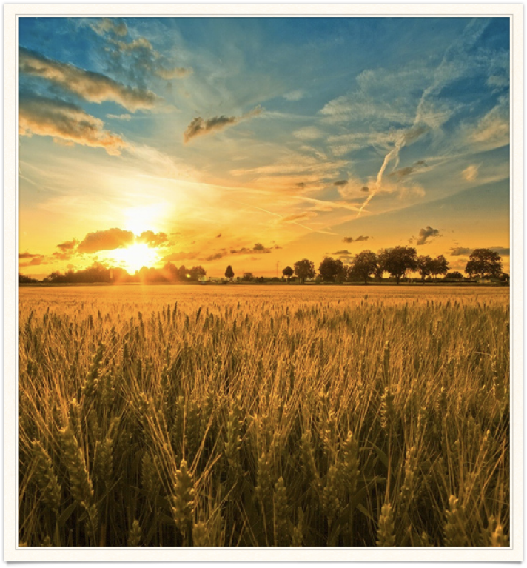
Вірш «Проникливий мотив» Юрія Тітова – твір, який відображає інтерес до культури, природи, музики, обрядів українського народу. Сприймається як прониклива поетична пісня, що спонукає слухача до духовного піднесення.
Рід літератури: лірика.
Жанр: ліричний вірш (медитативна лірика).
Вид лірики: філософська та духовна (характерно для автора, який часто звертається до тем віри, християнського терпіння, любові до життя).
Тема: внутрішній стан людини, яка шукає гармонію зі світом; роздуми про духовні цінності, красу життя та силу людського духу, що долає випробування.
Ідея: утвердження незламності душі, необхідності нести світло й добро людям навіть через власний біль; віра як основа життя.
Провідний мотив: «проникливий мотив» щирості, любові до ближнього, патріотизму та християнського смирення, що переплітається з життєствердним настроєм.

Slide 9
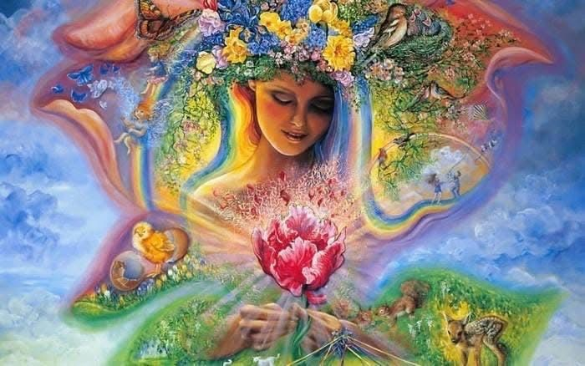
Художні засоби:Епітети: «проникливий мотив», «беззвучний спів», «світлі джерела» (типові для поетики Тітова).
Метафори: «душа співає», «необірвані струни», «дотик щастя у душі», «битись об скелі терпіння».
Порівняння: часто звертається до образів природи для порівняння з внутрішнім світом людини.

Slide 10
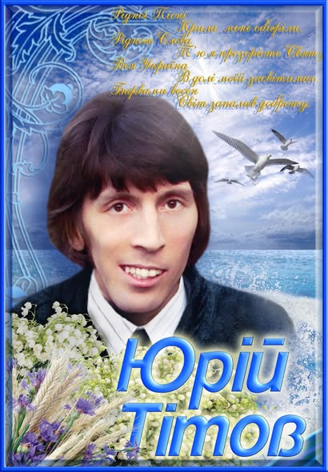
Нескінчений мотив
Рідної Пісні Крила мене обігріли, Рідного Слова П’ю я прозорість Святу. Вся Україна В долі моїй засвітилась, Барвами весен Світ запалив доброту.
Крізь буреломи, Крізь перевали життєві Шлях до натхнення Стелиться між перешкод. Поруч зі мною Пісня в звучаннях рожевих, Поруч зі мною Слово в квітчанні щедрот.
Чую всі дзвони, Чую усі переливи, Зелен-гаями Сплівся мелодій вінок, Линуть до мене Пісні народні мотиви – Зцілює Слова Кожний живлющий ковток.
Скільки свободи Я відчуваю в прекраснім, Дивом гармоній Вранішній обрій сія – Голосом Пісні Доля квітчається рясно, Голосом Слова Лине крилатість моя.
В трави заходжу, Квітами ранком п’янію – Наче зливаюсь З царством дібров і гаїв. Земле моя ти! В чарах твоїх пломенію, В Пісні і Слові Твій нескінченний мотив.

Slide 11
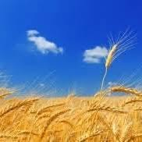
Автор: Юрій Тітов.
Назва: «Нескінчений мотив».
Рід літератури: лірика.
Жанр: ліричний вірш.
Вид лірики: патріотична та філософська (роздуми про роль рідного слова в житті людини).
Тема: оспівування краси та духовної сили рідного слова, пісні та любові до Батьківщини.
Ідея: утвердження думки про те, що рідна мова та пісня є цілющим джерелом для душі, основою національної ідентичності та натхнення.
Провідний мотив: єдність поета з рідною землею, зцілювальна властивість слова («зцілює слово кожний живлющий ковток»).
.

Slide 12

Художні засоби:
Епітети: «прозорість свята», «звучання рожеві», «живлющий ковток», «вранішній обрій», «нескінченний мотив».
Метафори: «крила мене обігріли», «Україна в долі засвітилась», «сплівся мелодій вінок», «доля квітчається», «шлях стелиться».
Порівняння: «наче зливаюсь з царством дібров».
Звертання: «Земле моя ти!».
Гіпербола/Символ: «дзвони», «перевали життєві» (символи життєвих труднощів).
Композиція: вірш складається з п'яти строф, де автор поступово розкриває почуття — від особистого натхнення до масштабного образу всієї України.

Slide 13
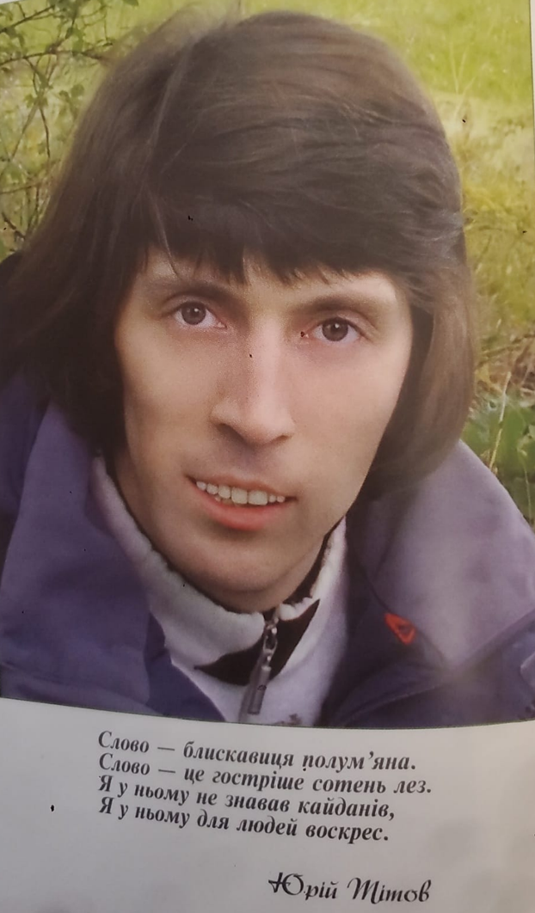
Слово
Щоб журба не руйнувала душу,
Щоб тягар стомукий не здолав,
Словом я палким тебе зворушу,
Тим, яким горів і не згорав.
Слово – блискавиця полум’яна.
Слово – це гостріше сотень лез.
Я у ньому не знавав кайданів,
Я у ньому для людей воскрес.
І від нього розколовся камінь,
Розщепився атом до дрібнин.
Слово світить вічними віками
На зорю поетових вершин.
Від Шевченка, від Франка, від Лесі
У народі, що страждав, любив,
Лиш воно незборністю озветься
І зійде до всіх життєвих нив.
Слово рідне, слово невмируще…
Скільки в нім глибинності й висот!
Ти послухай – я тебе зворушу
Словом тим, що мовив мій народ.

Slide 14
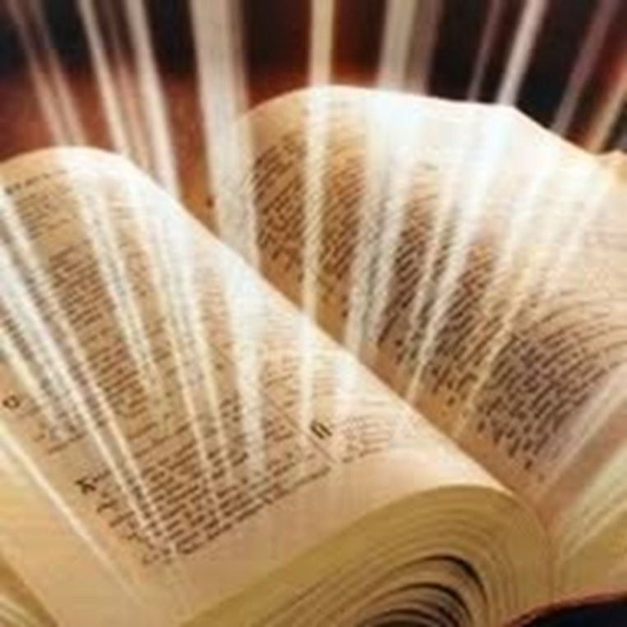
Юрій Тітов, з дитинства прикутий до інвалідного візка, сприймав творчість як єдиний спосіб зв'язку зі світом. Його поезія пронизана християнськими мотивами та глибоким патріотизмом. У вірші «Слово» він підкреслює, що саме через слово людина здобуває справжню свободу.
Рід літератури: лірика.
Жанр: ліричний вірш.
Вид лірики: філософська (з елементами патріотичної).
Тема: осмислення ролі слова в житті людини, його божественного походження та сили як засобу духовного відродження.
Провідний мотив: заклик берегти слово, вірити в його магічну силу, що здатна лікувати душу, об'єднувати народ та наближати до Бога.
Головна думка: слово — це зброя, ліки і молитва водночас; воно є основою буття та ідентичності українця.

Slide 15
Художні засоби:
Епітети: «цілюще слово», «незламний дух», «вічне горіння», «щира молитва».
Метафори: «слово рани гоїть», «душа співає», «свіча горить».
Порівняння: слово як зброя, як сонячний промінь.
Звертання: автор часто звертається до Бога або до самого Слова як до живої сутност

Slide 16
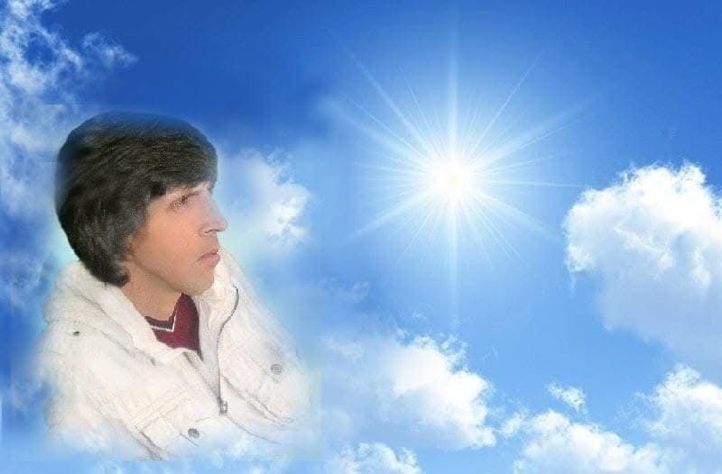
Над висотою Божого горіння
Ніхто, крім нас, не зрушить це каміння, Без нас самих стіна не упаде. Над висотою Божого горіння З ниток нескори люд життя пряде. Щоб одягнути прядиво свободи І зрозуміти, де насправді тьма, – Ми в котрий раз назвемося народом Та все одно позбудемось ярма. По-іншому уже ніяк не зможем – На нас планета дивиться уся. Скресає Дух у серці непорожнім, І жодна не блукатиме стезя. Як повінь, що поверхню накриває, Так наша сила всюди нахлина. Любов’ю до землі не помирає Огненна суть міцного стремена.
Зуміємо лишитися на конях, Яких не зупинити між неволь. Непереможно сяйвом неповторним Летять іскрини з наших впертих доль. Вже не вода, а єдність камінь точить, І дзвін жаданий стоголоссям б’є. Веде молитва в мислення пророче, Де сонце волі вічністю стає!

Slide 17
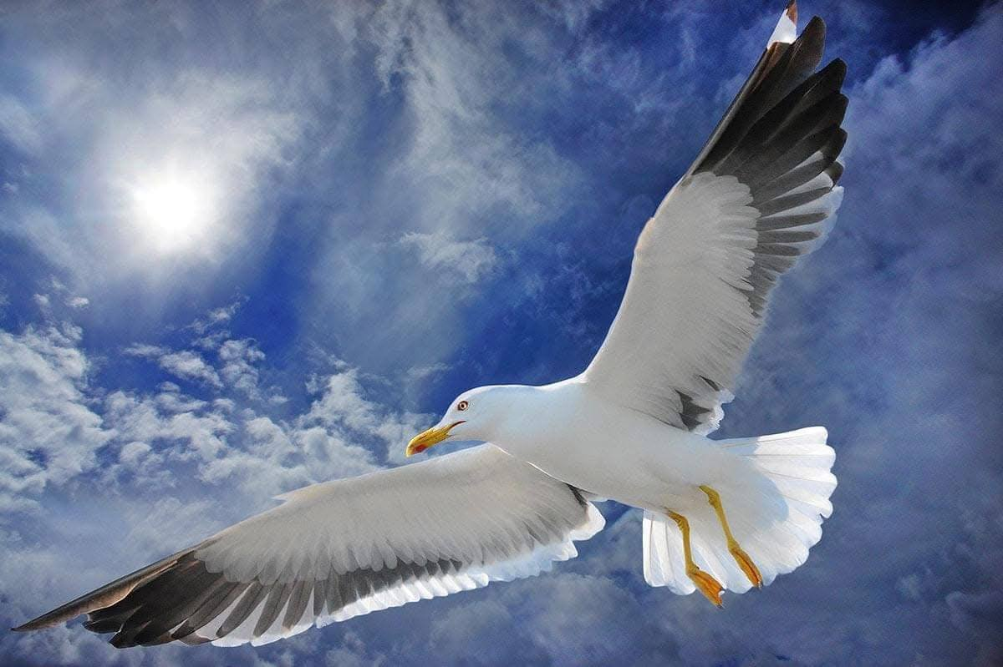
Назва: Над висотою Божого горіння
Автор: Юрій Тітов
Рік написання: 2013
Рід: лірика (громадянська, патріотична)
Жанр: вірш-звернення, поетичне послання.
Провідний мотив: незламність українського народу, відповідальність за власну долю та шлях до свободи.
Ідея: утвердження сили духу та єдності, необхідність самоусвідомлення народу задля здобуття незалежності від ярма.
Основні образи:
«Боже горіння» — символічна вершина, духовність, свобода.
«Каміння» — стійкість, пам'ять, основа.
«Нитка/прядиво свободи» — творення власного життя, доля.
«Ярмо» — рабство, поневолення.

Slide 18
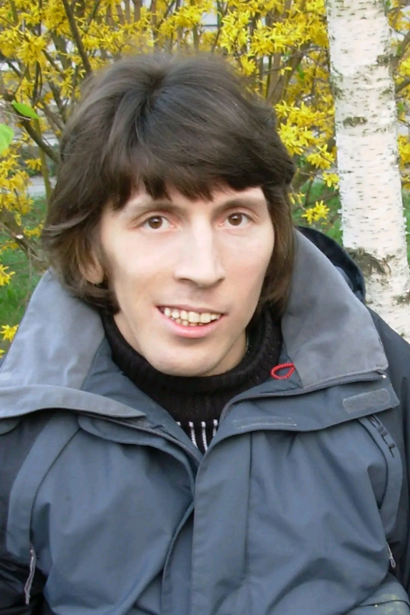
Художні засоби:
Метафори: "нитки нескори люд життя пряде ", "повінь, що поверхню накриває", "огненна суть міцного стремена", "камінь точить", "дзвін жаданий стоголоссям б’є", "молитва в мислення пророче", "сонце волі вічністю стає", «скрасає Дух»
Епітети: "Божого горіння ", "нескори люд ", "міцного стремена ", "впертих доль ", "жаданий стоголоссям ", "пророче мислення ", "вічністю ", " ниток нескори ", " огненна суть", " непорожнім серцем "
Порівняння: "Як повінь, що поверхню накриває"

Slide 19
І знов у мене серце заболіло… Та так, що неможливо передать. Війна триває. Господи, помилуй! Людей вбивають. Боженько, зарадь!
І знов у мене серце застогнало Так сильно, що рядком не оповім. Нас добиває ця лиха навала, А ми і досі, як один, стоїм.
Мовчати можна… Та скажіть на милість, Де взяти сили для мовчань таких? У мирний час усе забагряніло Людською кров’ю від знущань страшних.
І я пишу! І я кричу у вірші! Інакшим бути – просто не просіть.
Гостріший погляд – мислення гостріше, Чутливий нерв уже не відболить.
До смерті ми за волю боремося. Дивися, світе! Отака ціна. Гаркавий вітер в’ївся у волосся, І загляда у вічі сатана.
Хай навіть так. Лиш не спіши радіти, Криваве плем’я – підле до кісток! Настане день. Ти будеш теж платити За свій убивчий, сатанинський крок.
Неначе серце в мене розірвалось, Але молитва не спинилась в нім. Зболілим віршем крізь усі навали З народом залишаюся своїм!

Slide 20

Вірш «І знов у мене серце заболіло…» – це висловлення авторської болючої реакції на війну українського народу. Тема війни і насильства націонільно-визвольного характеру посідає центральне місце в цьому творі. Автор висловлює своє ставлення до подій, які трапляються в Україні з тих пір, як російська армія захопила Крим і розпочалася війна на сході України.
У творі використовується різні ритмічні фігури, що відображають динаміку інтенсивного руху, неминучого болю і страждань, які насправді переживає український народ. Звернення до Господа, співчутливість до тисяч людей, які були вбиті, убогість наших умов, а також жорстокість і насильство – усе це глибоко передано за допомогою системи художніх засобів: метафор, символів, поетичних образів.
Провідний мотив вірша Юрія Тітова – це заклик до світу пізнати правду про війну в Україні, про її жертв і страждання. Автор стверджує, що нація ніколи не забудить своїх втрат на шляху до свободи і незалежності.
.
Поезія «І знов у мене серце заболіло…» - це висловлення авторської болючої реакції на війну українського народу. Тема війни і насильства націонільно-визвольного характеру займає центральне місце в цьому творі. Автор висловлює своє ставлення до подій, які відбуваються в Україні з тих пір, як російська армія захопила Крим і розпочала війну на сході України.

Slide 21
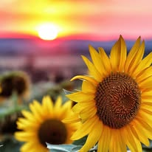
Назва: “І знов у мене серце заболіло…” Автор: Юрій Тітов Рік написання: 2014 Рід: Лірика
Вид лірики: громадянська та філософсько-релігійна.
Тема: відтворення глибоких душевних переживань автора через жахи війни, загибель людей та незламність українського народу.
Провідний мотив: «біль серця як віддзеркалення болю нації», «молитва в часи випробувань», «незламність духу».
Ідея: засудження агресії та жорстокості ворога («кривавого племені»), віра в Божу допомогу та неминучу розплату для загарбників; єдність поета зі своїм народом у боротьбі за волю.

Slide 22
Образи-символи:
Серце — символ чутливості та співпереживання.
Війна — «лиха навала», «сатанинський крок».
Молитва — символ духовної сили та надії.Кров — символ страждань та ціни свободи.
Художні засоби:
Епітети: «лиха навала», «забагряніло людською кров’ю», «страшних знущань», «чутливий нерв», «гаркавий вітер», «криваве плем’я», «сатанинський крок».
Метафори: «серце заболіло», «серце застогнало», «гаркавий вітер в’ївся у волосся», «серце розірвалось».
Риторичні звертання: «Господи, помилуй!», «Боженько, зарадь!», «Дивися, світе!».
Риторичне запитання: «Де взяти сили для мовчань таких?».
Порівняння: «ми і досі, як один, стоїмо».
Антитеза: мирний час — війна; тиша (мовчання) — крик (вірш).
Головна думка: Поет не може мовчати, коли нищать його землю. Його зброя — це слово, крик душі та молитва, які підтримують народ і нагадують світові про ціну волі.

Slide 23
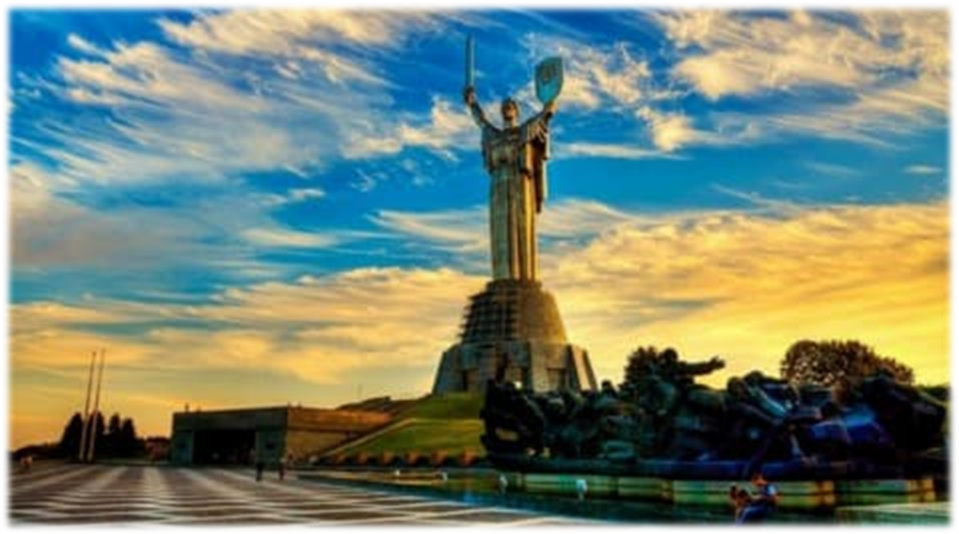
Не бий народ, бо гріх це непростимий! Не бий братів – побитим будеш сам! Провину ту не замаскуєш гримом, Яка на осуд лишиться часам.
Не бий людей, що мають повне право Із миром йти та волю захищать. Не бий нікого – землю не скривавлюй, Не дай нікому зболено страждать.
Не йди на людство карколомним військом, Бо сам Господь не вибачить таке. А може судний день твій дуже близько, Як відповідь за скоєнння лихе.
Багато Україна натерпілась, Вдовино стогне, аж здриглася твердь. Сьогодні це стогнання не спинилось Та б’є на сполох – просить щиросердь.
У простір рідний болем неминучим Злітає заклик між усіх завій: Люби братів у мирності рішучій! – Не бий народ!
Не бий! Не бий! Не бий! Доба повстанська плине за добою, Щоб всі недолі в мужність перелить. О, як душі не хочеться до болю Плачів народних і кровопролить.

Slide 24
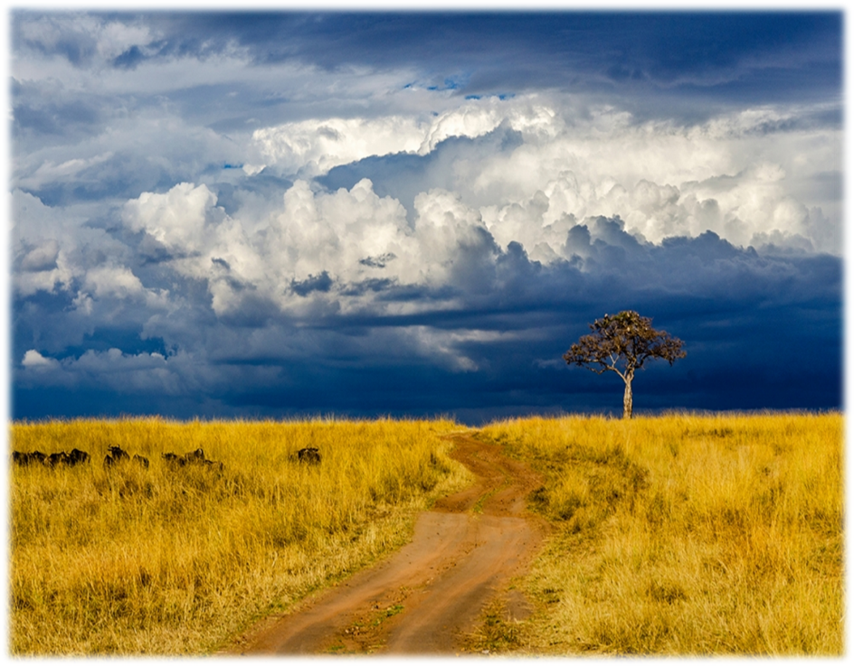
Назва: Не бий!
Автор: Юрій Тітов
Рік написання: 2013
Рід: Лірика
Жанр: громадянська, патріотична та філософська лірика.
Тема: заклик до гуманізму, миру та братерства; застереження від насильства та міжусобної ворожнечі, особливо в контексті страждань України.
Провідний мотив: насильство над власним народом та братами є «непростимим гріхом», який неможливо приховати; лише любов і єдність можуть врятувати країну.
Головна думка: «Не бий народ, бо гріх це непростимий!»; заклик любити ближнього і не проливати кров на рідній землі.

Slide 25


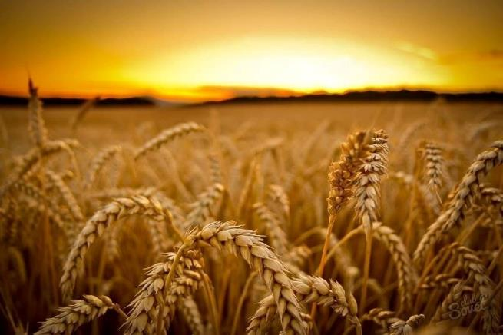
Художні засоби:
Епітети: «гріх непростимий», «зболено страждать», «карколомним військом», «мирності рішучій».
Метафори: «провину не замаскуєш гримом», «землю не скривавлюй», «вдовино стогне», «б’є на сполох».
Риторичні звернення та оклики: «Не бий народ!», «Люби братів у мирності рішучій!».
Антитеза (протиставлення): «бити» — «любити», «гріх» — «Господь», «світ із миром» — «карколомне військо».

Slide 26
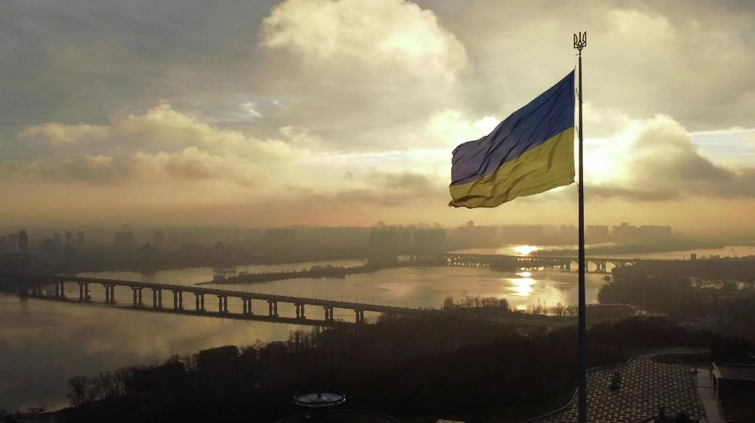
Творчість Юрія Тітова мала велике значення у розвитку української культури.
Митець був одержимий любовʼю до Батьківщини, «весь жив Вкраїною своєю», яку виспівав у віршах. Патріотична поезія – це глибокі, часом зболені роздуми про долю народу, наснажені справжніми синівськими почуттями:
Мій народе!
В незгаснім горінні
Спрагло долю довіку верши,
Бо злітає в світи Україна Лиш на крилах твоеї душі!

Slide 27
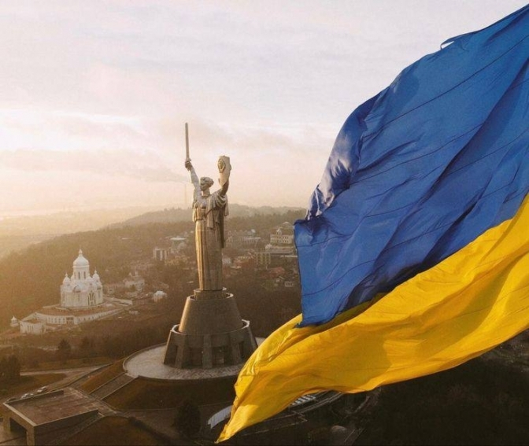
Його любов до Батьківщини – це любов людини, яка широко дивиться на світ зачарованими очима. Юрій Тітов бачить свій народ в історичній ретроспективі, у бурхливому сучасному і величному майбутньому. Поет щиро вірить, що Україна після всіх пережитих жахів, після геноцидів та голодоморів посяде гідне місце у вільному цивілізованому світі:
Так є повік –
Ми в світі українці!
Своє буття окреслили давно
Нас мордували, нищили ординці
А ми не покорились все одно.
А ми – у бій.
А ми не поодинці
Благословили єдністю безмеж
Ми Українці, світе!
Українці!
Ти серед інших нас упізнаєш.

Slide 28
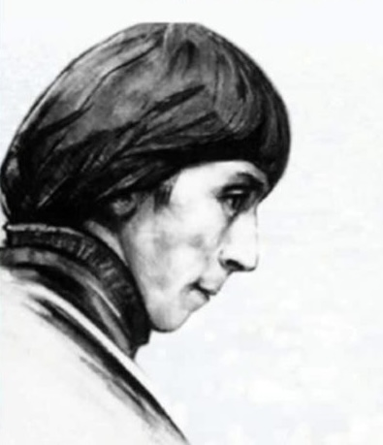
Помер Юрій Миколайович Тітов 21 жовтня 2020 року у Києві, за даними лікарів, від Covid-19.
Його творчість продовжує жити та бути важливою для багатьох людей в Україні та за кордоном. Поезії Тітова Ю.М. зберігають актуальність і зараз, надихаючи покоління українців на розвиток та самовизначення в умовах сучасного світу.
Започатковано літературно-мистецьку премію імені Юрія Тітова Київської спілки письменників, яка вручається вже впродовж трьох років до дня народження поета.
Першими лауреатами премії імені Юрія Тітова стали Станіслав Новицький, Олена Савицька, Артем Луїк.

